Slide 1
MRAM介绍

Slide 2
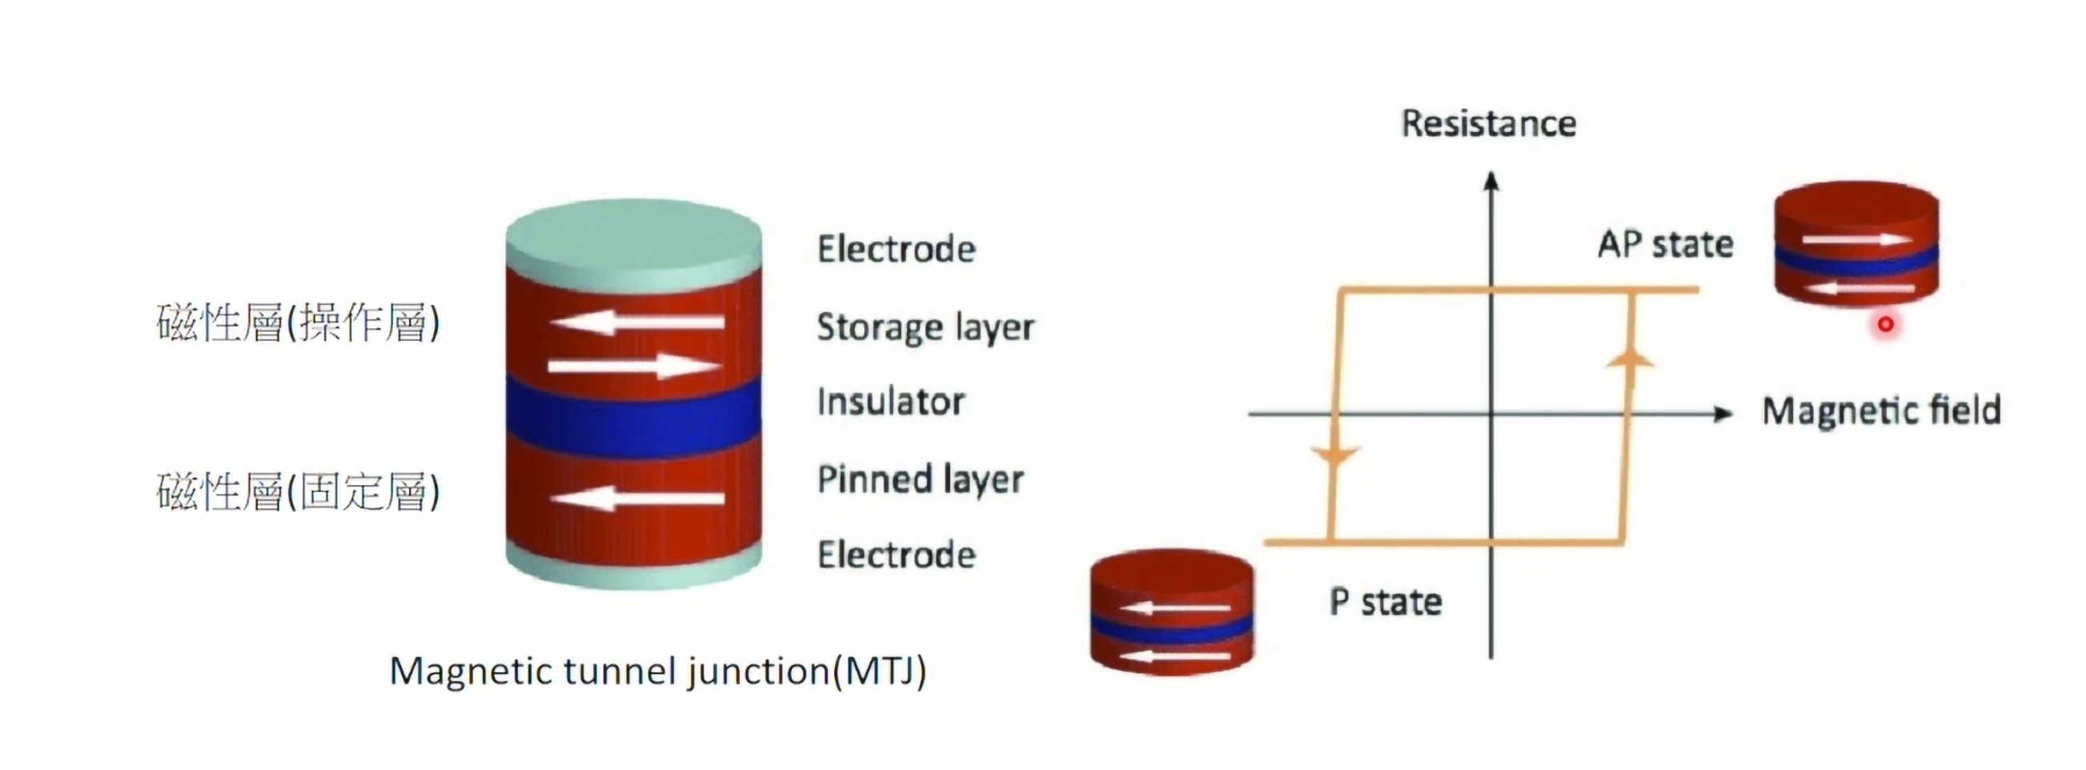

MRAM工作原理
基于磁隧道结（Magnetic Tunnel Junction, MTJ）的结构。
MTJ由两个磁性层和一个绝缘层组成：
一层磁性层是固定层，其磁化方向固定。
另一层是自由层，其磁化方向可以变化。
数据存储通过自由层磁化方向的改变来表示 "0" 和 "1"。
读取时通过测量隧道电阻实现（平行磁化方向低电阻，反平行磁化方向高电阻）。

Slide 3
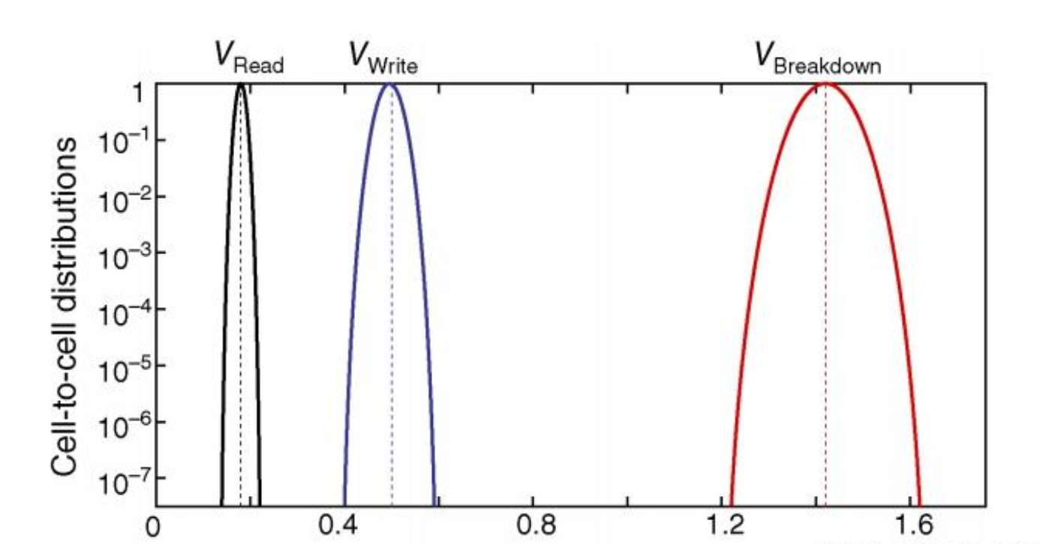
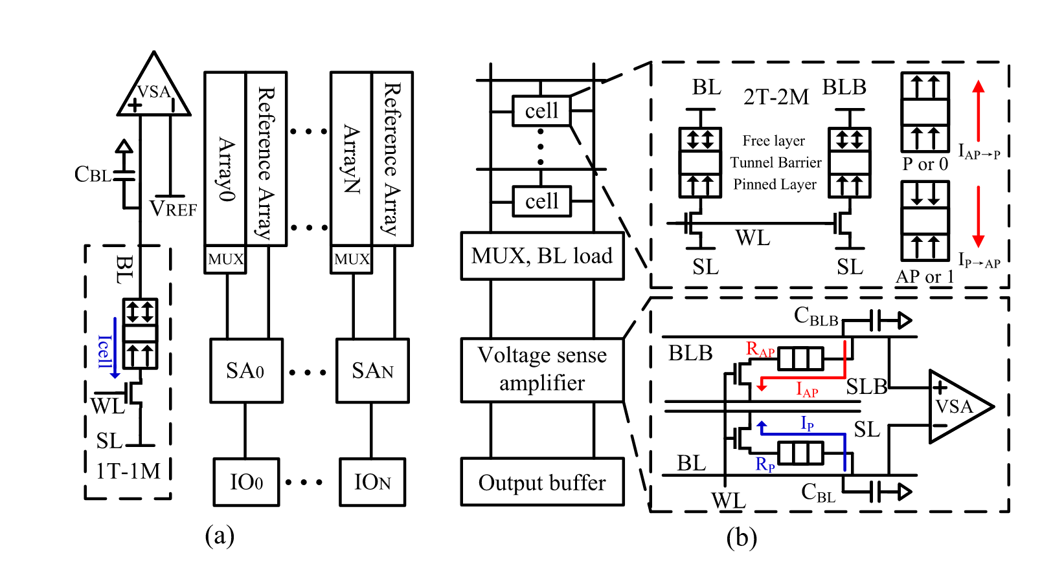
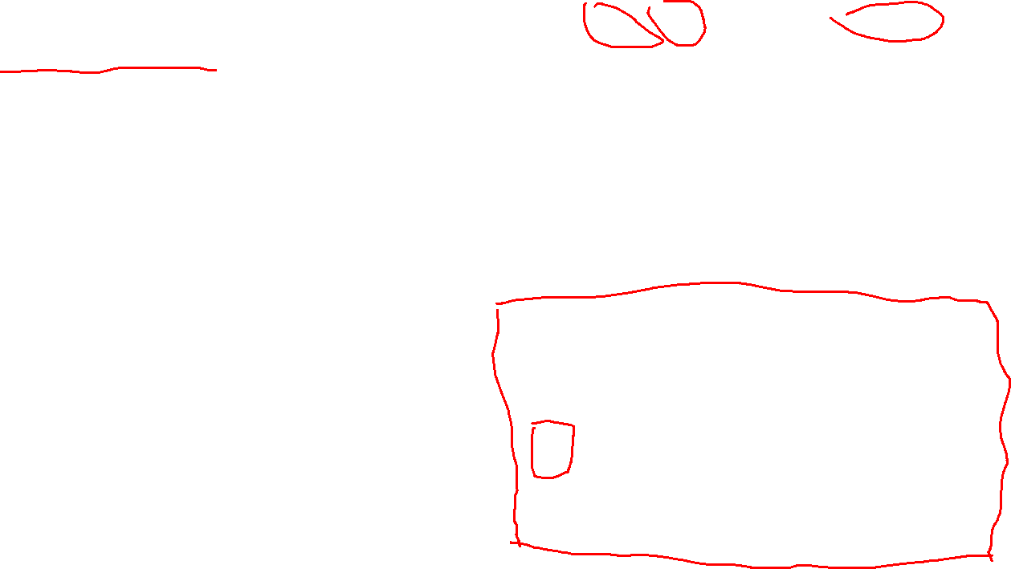
STT-MRAM
在STT-MRAM中，写电流与读电流共用一条路径。写信号与读信号的电压之间存在一定的差距，为了尽可能避免读写之间的干扰，我们应该使读电压尽可能低于写电压。

Slide 4
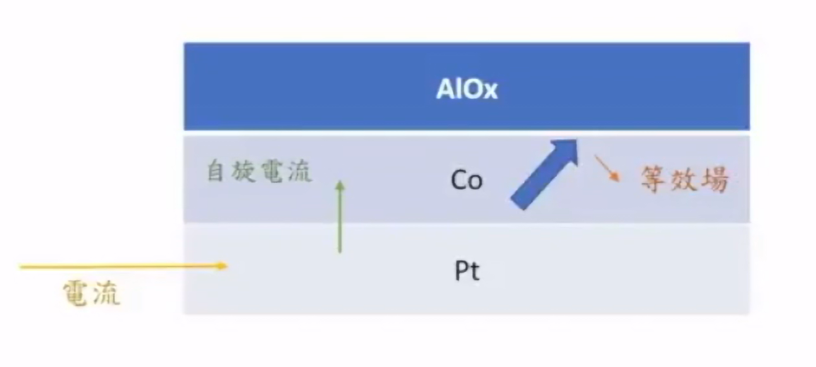
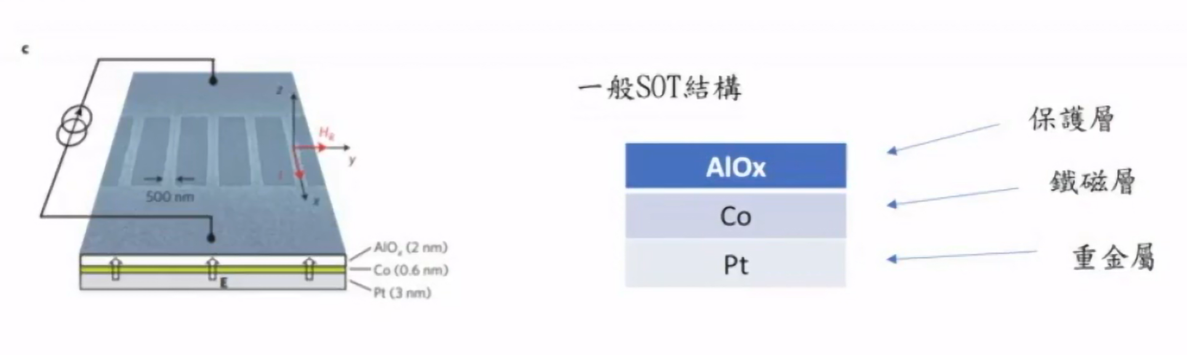
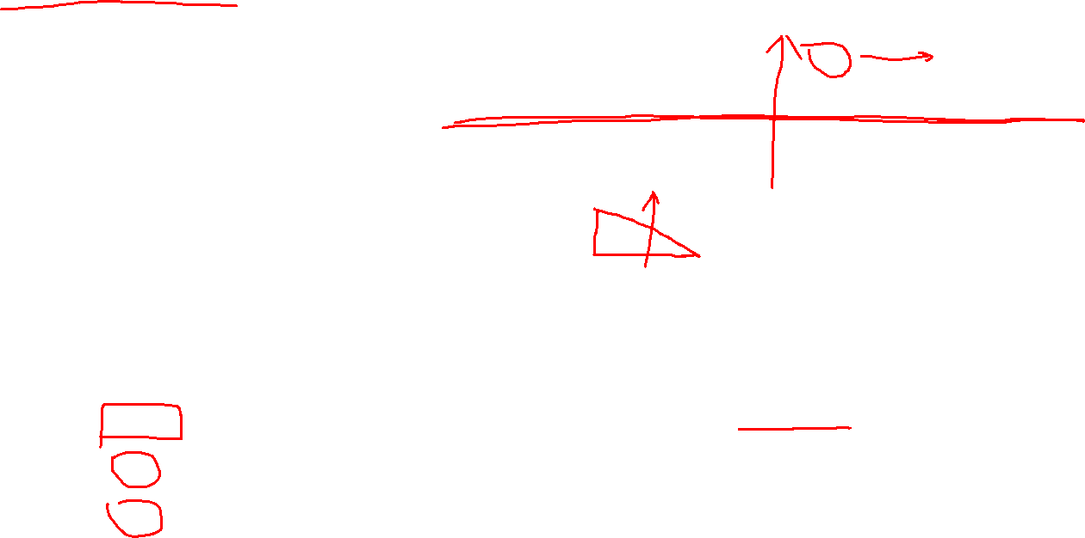
SOT-MRAM
SOT-MRAM的结构如图，写入通过在重金属层中通入电流，产生的自旋电流会使得铁磁层的磁矩发生反转，从而保存数据信息

Slide 5
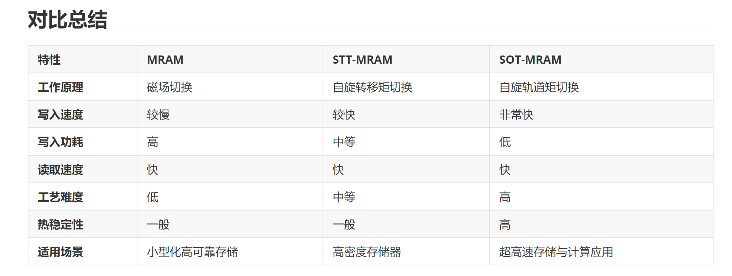


Slide 6
一种高速、低功耗、高可靠性且完全耐单事件双节点翻转的MRAM设计（基于STT-MRAM）
single event upset:单事件翻转指的是单个辐射粒子与存储器件（如内存单元）中的一个比特发生相互作用，导致该比特的值发生翻转。例如，内存中存储的一个比特可能由“0”翻转为“1”，或者由“1”翻转为“0”。这种翻转不会导致永久性损坏，只是暂时性的数据错误。
single event double node upset:单事件双节点翻转指的是辐射粒子引发的故障，不仅导致一个比特的翻转，而是同时影响电路中的两个不同的比特或存储节点。这种现象比SEU更为复杂，因为它可能会导致数据的一致性和正确性问题，特别是在多比特存储器（如某些类型的闪存和硬盘）中，可能会造成更严重的错误，甚至导致系统崩溃。

Slide 7
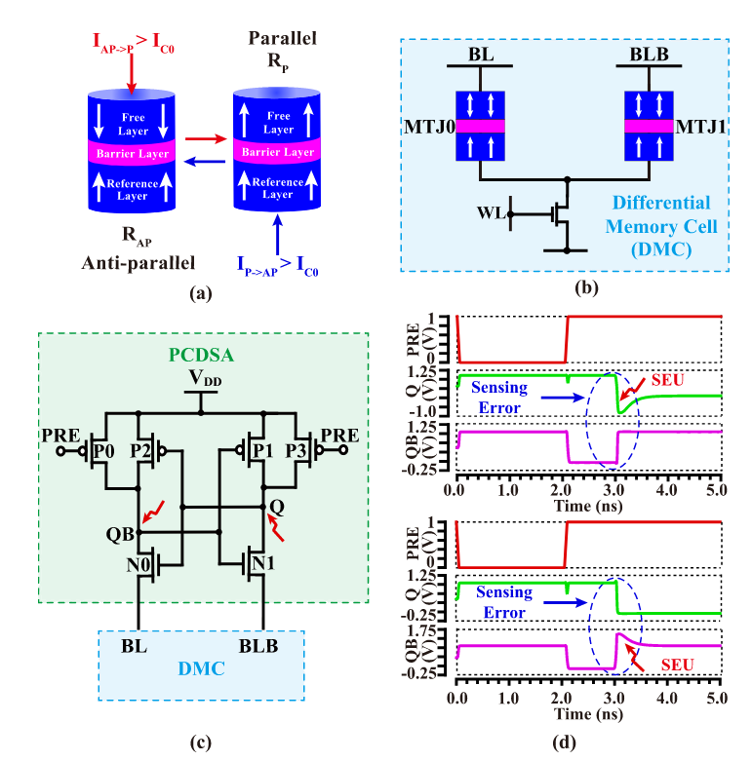
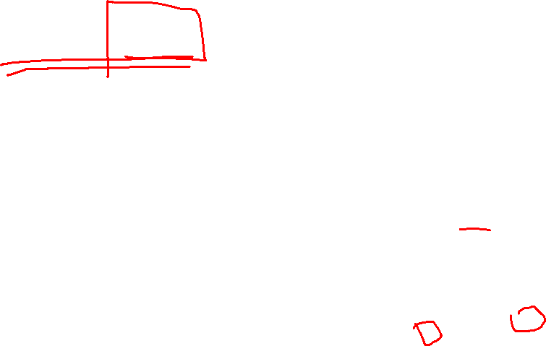
SEU和SEDU的发生
MTJ 器件的结构示意图及STT写入机制
(b)先前提出的差分存储单元(DMC)
其对应的 PCDSA电路
SEU对PCDSA的影响

Slide 8
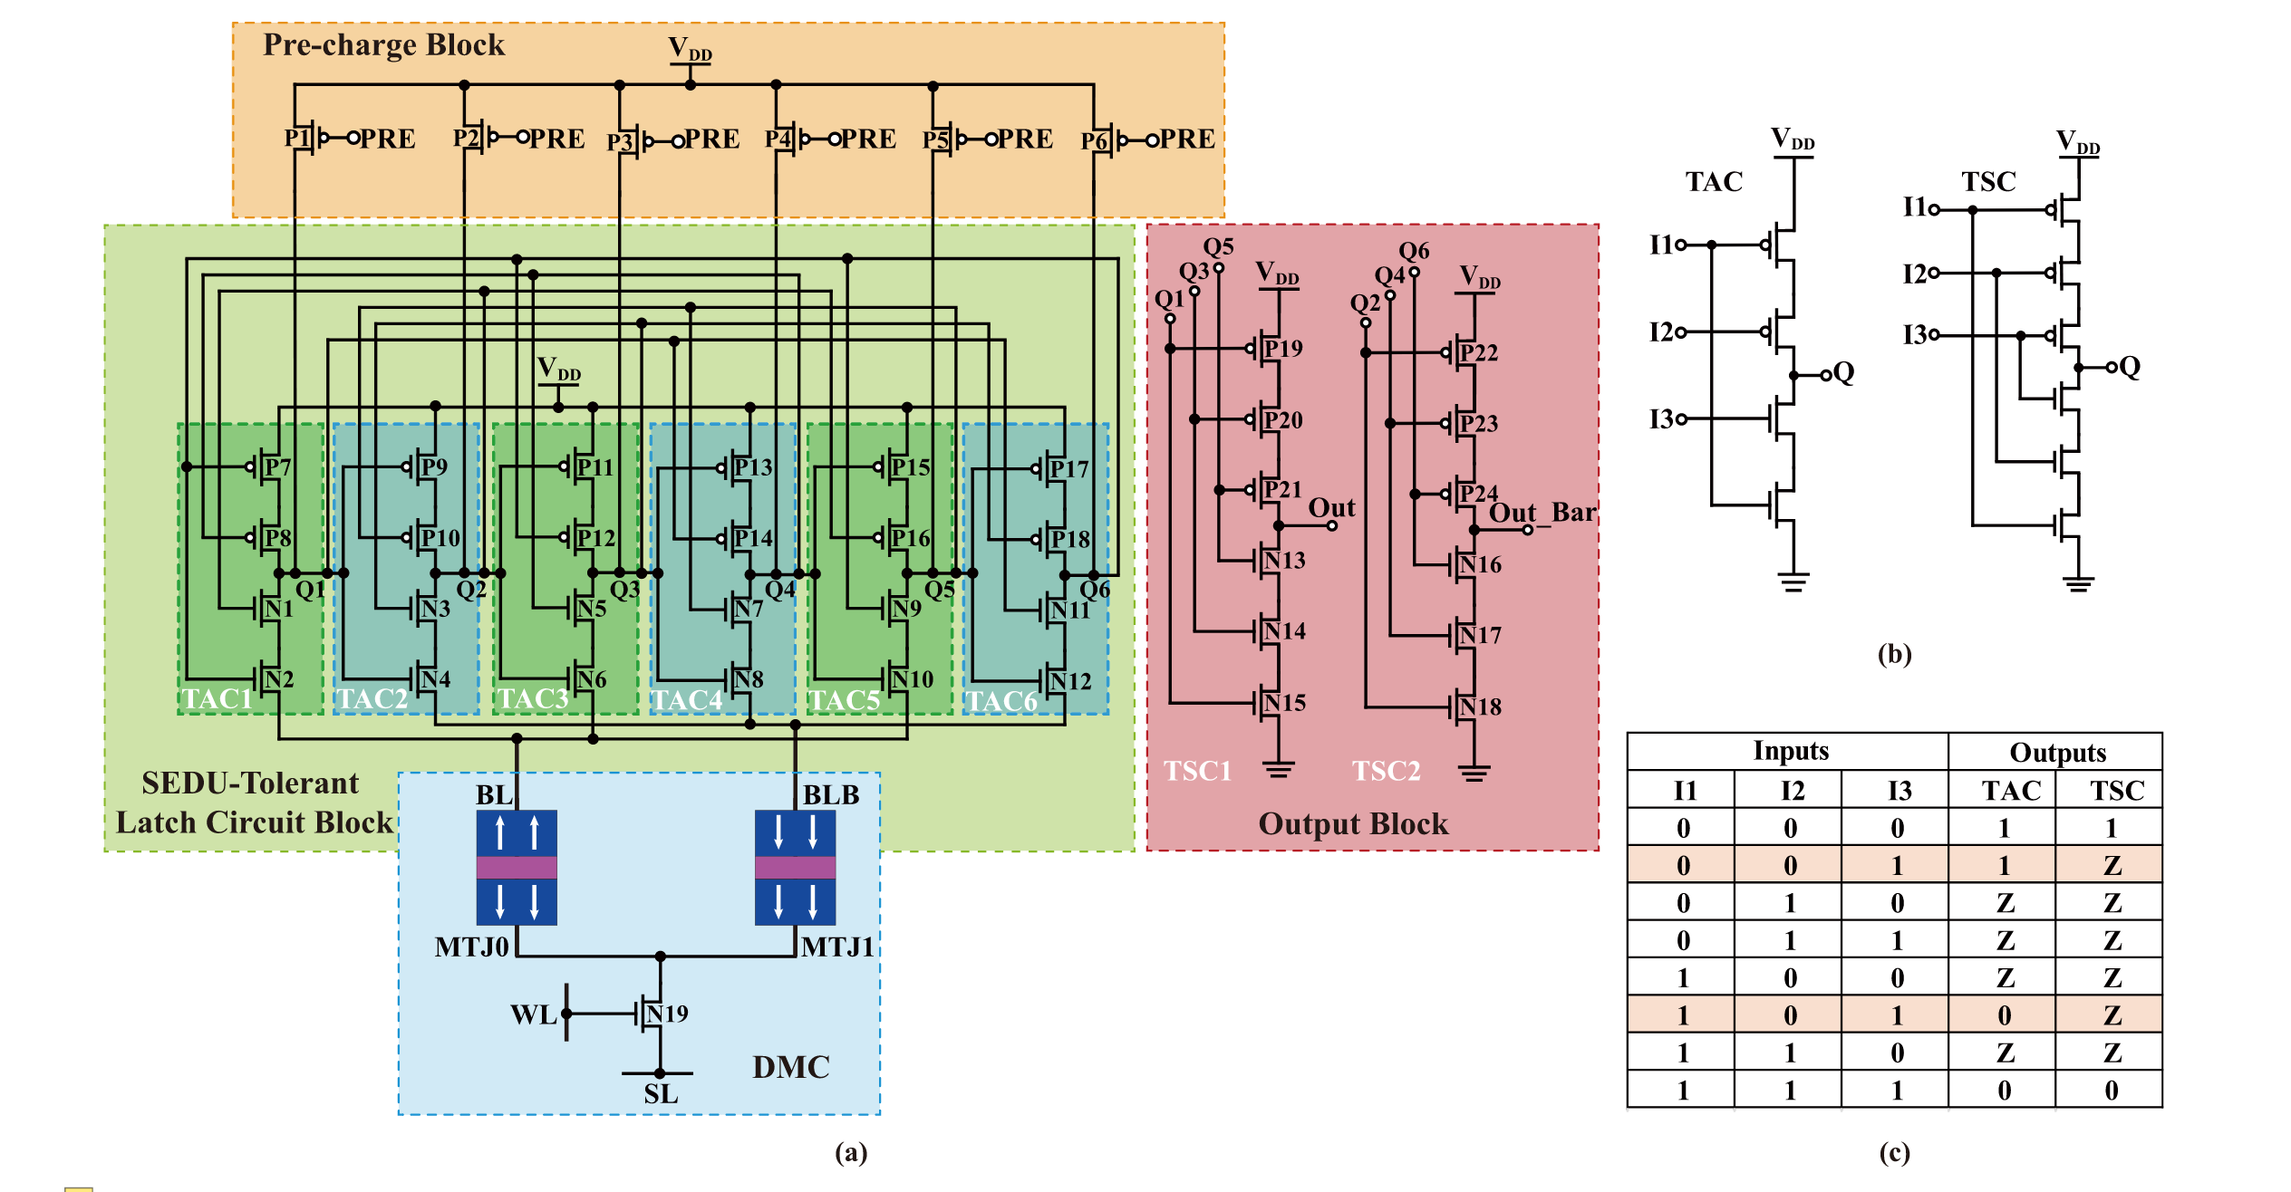

抗SEU、SEDU的读出电路

Slide 9
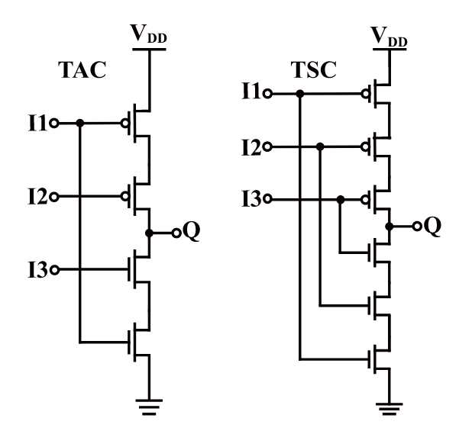
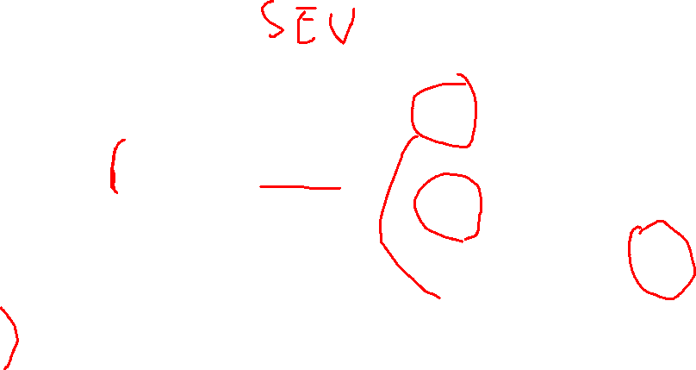
TAC的抗性
在TAC中，如果输入的任何一个节点的逻辑值被翻转，输出状态将无法改变。如果输入的任意两个节点的逻辑值被翻转，当TAC的输出逻辑值为’0’时，只要输入I1和I2的逻辑值被翻转，故障就会传播到输出。同样，当TAC的输出逻辑值为’1’时，只要输入I1和I3的逻辑值被翻转，故障就会传播到输出。在其他情况下，输出状态无法改变。TAC可以完全容忍单粒子翻转(SEU)，并部分容忍单粒子翻转引起的延迟(SEDU)。

Slide 10
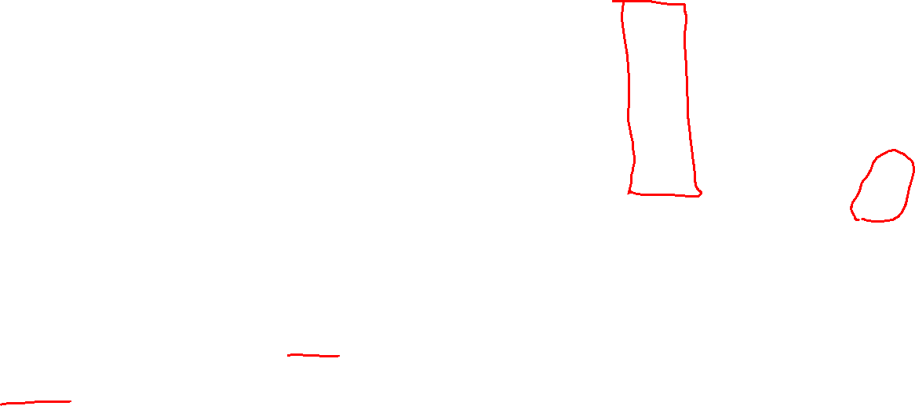
TSC的抗性
对于TSC，如果输入的任何一个节点或任意两个节点的逻辑值翻转，输出状态将无法改变。只有当输入的所有节点的逻辑值翻转时，故障才会传播到输出。TSC可以完全容忍SEU和SEDU。

Slide 11
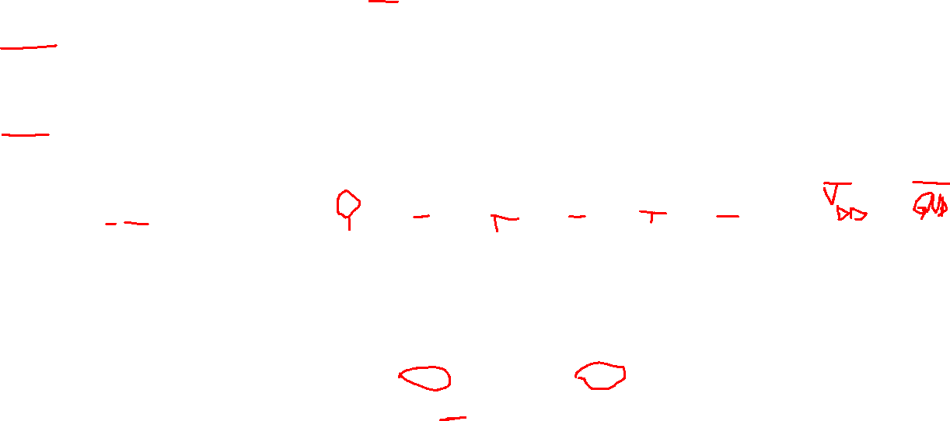
读出过程
在预充电阶段，PRE和WL信号均设置为GND。因此，P1-P6晶体管被打开，而N19晶体管处 于关闭状态。结果，节点Q1-Q6被预充电至VDD。
在感知阶段，PRE和WL信号均设置为VDD。由于 MTJ0 和MTJ1在两个放电路径中的不同电阻，节点Q1-Q6以不同的速度开始放电。
当(MTJ0,MTJ1)处于(RP,RAP) 状态时，节点(Q1,Q3,Q5)的电压放电速度更快，从而转为GND。相反，节点(Q2,Q4,Q6) 最终保持高电平。在这种配置下，提出的PCDSA的节点Out和节点Out_Bar最终将分别充电至VDD和放电至GND。
当(MTJ0,MTJ1)处于(RAP,RP)状态时，节点(Q2,Q4,Q6)的电压放电速度更快，从而转 为GND。相反，节点(Q1,Q3,Q5)最终保持高电平。在这种配置下，提出的PCDSA的节点Out和节点 Out_Bar 最终将分别放电至GND和充电至VDD。

Slide 12

抗SEU、SEDU原理
1、共预充电和感知两个阶段，而预充电阶段自带抗性，只考虑感知阶段。
2、在能量粒子影响两个敏感节点的情况下，可能会在三种不同类型的撞击节点对中发生感知错误。为了清楚地说明提出的PCDSA的能力，假设节点(Q1,Q3,Q5)的逻辑值为’0’，节点(Q2,Q4,Q6)的逻辑值 为’1’，节点(Out)的逻辑值为’1’，节点(Out_Bar)的逻辑值为’0’。

Slide 13
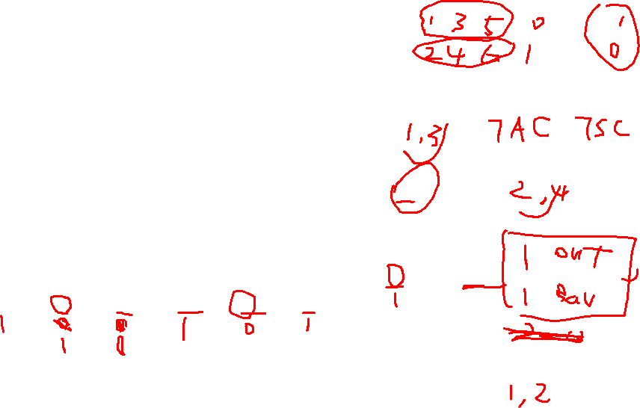
抗SEU、SEDU原理
Notes:
1) 在第一种情况下，考虑能量粒子撞击提出的PCDSA的(Q1,Q3,Q5)或(Q2,Q4,Q6)或(Out,Out_Bar) 中的任意两个节点，并且可能导致这两个节点的逻辑值翻转。在这种情况下，关键节点对包括(Q1,Q3)、 (Q2, Q4) 和 (Out, Out_Bar)。 4 如果(Q1,Q3)遭受SEDU，根据TAC的容错性，由于TAC2的输出(Q2)的逻辑值为’1’，且输入I1(Q1) 和I3(Q3) 的逻辑值被翻转为’1’，错误将传播到TAC2的输出(Q2)，并且Q2的逻辑值被翻转为’0’。(Q4, Q5, Q6) 保持其逻辑值不变。根据TSC的容错性，(Out,Out_Bar)保持其逻辑值不变，因为在TSC1的输 入中仅有两个节点(Q1,Q3)被翻转，而在TSC2的输入中仅有一个节点(Q2)被翻转。 如果(Q2,Q4)遭受SEDU，根据TAC的容错性，由于TAC5的输出(Q5)的逻辑值为’0’，且输入I1(Q4) 和I2(Q2) 的逻辑值被翻转为’0’，错误将传播到TAC5的输出(Q5)，并且Q5的逻辑值被翻转为’1’。由于 TAC4 的输入(Q3,Q1, Q5) 对应的逻辑值为(0,0,1)，因此输出(Q4)将被充电至其初始逻辑值’1’在TAC4 中。由于TAC5的输入(Q4,Q2,Q6)对应的逻辑值为(1,0,1)，因此输出(Q5)将被放电至其初始逻辑值’0’ 在TAC5中。由于TAC2的输入(Q1,Q5,Q3)对应的逻辑值为(0,0,0)，因此输出(Q2)将被充电至其初始 逻辑值’1’在TAC2中。根据TSC的容错性，(Out,Out_Bar)保持其逻辑值不变，因为(Q1,Q2,Q3,Q4,Q5, Q6) 最终保持其初始逻辑值。 如果(Out,Out_Bar) 遭受SEDU，根据TSC的反转特性，(Out)将在TSC1中被充电至其初始逻辑值’1’， 而(Out_Bar) 将在TSC2中被放电至其初始逻辑值’0’，因为(Q1,Q2,Q3,Q4,Q5,Q6)保持其初始逻辑值不 变。 2) 在第二种情况下，考虑对所提出的PCDSA的(Q1,Q3,Q5)或(Q2,Q4,Q6)的一个节点以及(Out, Out_Bar) 的一个节点的能量粒子撞击，这可能导致这两个节点的逻辑翻转。在这种情况下，关键节点对 包括(Q1,Out)、(Q1, Out_Bar)、(Q2, Out) 和 (Q2, Out_Bar)。 如果(Q1,Out)或(Q1,Out_Bar) 遭受单事件失效(SEDU)，根据TAC的容错特性，(Q2,Q4,Q6)的逻辑 值保持不变，因为只有一个节点(Q1)在(TAC2,TAC4,TAC6)的输入中被翻转。由于TAC1的输入(Q6,Q4, Q2) 对应于逻辑值(1,1,1)，输出(Q1)将在TAC1中放电至其初始逻辑值’0’。如果(Q1,Out)遭受SEDU， 根据TSC的反转特性，(Out)将在TSC1中充电至其初始逻辑值’1’，因为(Q1,Q3,Q5)最终保持初始逻辑 值。根据TSC的容错特性，(Out_Bar)的逻辑值保持不变，因为(Q2,Q4,Q6)保持其初始逻辑值不变。如 果(Q1, Out_Bar) 遭受SEDU，根据TSC的容错特性，(Out)的逻辑值保持不变，因为(Q1,Q3,Q5)最终保 持其初始逻辑值。根据TSC的反转特性，(Out_Bar)将在TSC2中放电至其初始逻辑值’0’，因为(Q2,Q4, Q6) 保持其初始逻辑值不变。 如果(Q2,Out) 或(Q2, Out_Bar) 遭受 SEDU，根据TAC的容错特性，(Q1,Q3,Q5)的逻辑值保持不变， 因为只有一个节点(Q2)在(TAC1,TAC3,TAC5)的输入处被翻转。由于TAC2的输入(Q1,Q5,Q3)对应于 逻辑值(0,0,0)，输出 (Q2) 将在TAC2中恢复到其初始逻辑值’1’。如果(Q2,Out)遭受SEDU，根据TSC 的反转特性，(Out)将在TSC1中恢复到其初始逻辑值’1’，因为(Q1,Q3,Q5)保持其初始逻辑值不变。根 据TSC的容错特性，(Out_Bar)的逻辑值保持不变，因为(Q2,Q4,Q6)最终保持其初始逻辑值。如果(Q2, Out_Bar) 遭受 SEDU，根据TSC的容错特性，(Out)的逻辑值保持不变，因为(Q1,Q3,Q5)保持其初始逻 辑值不变。根据TSC的反转特性，(Out_Bar)将在TSC2中恢复到其初始逻辑值’0’，因为(Q2,Q4,Q6)最 终保持其初始逻辑值。 3) 在第三种情况下，考虑对所提议的PCDSA的(Q1,Q3,Q5)的一个节点和(Q2,Q4,Q6)的一个节点 的能量粒子撞击，这可能导致这两个节点的逻辑翻转。在这种情况下，关键节点对包括(Q1,Q2)、(Q1, Q4) 和(Q1, Q6)。 如果(Q1,Q2)遭受SEDU，根据TAC的容错性，(Q3,Q4,Q5,Q6)的逻辑值保持不变，因为在(TAC3, TAC4, TAC5, TAC6) 的输入中仅有一个节点(Q1)或(Q2)被翻转。根据TSC的容错性，(Out,Out_Bar)的 逻辑值保持不变，因为在TSC1的输入中仅有一个节点(Q1)被翻转，而在TSC2的输入中仅有一个节点 (Q2) 被翻转。如果(Q1,Q4)遭受SEDU，根据TAC的容错性，由于TAC1的输入(Q6,Q4,Q2)对应于逻辑值(1,0,1)， 5 输出(Q1)将被放电至其初始逻辑值’0’在TAC1中。由于TAC4的输入(Q3,Q1,Q5)对应于逻辑值(0,0,0)， 输出(Q4)将被充电至其初始逻辑值’1’在TAC4中。根据TSC的容错性，(Out,Out_Bar)保持其逻辑值不 变，因为(Q1,Q2,Q3,Q4,Q5,Q6)最终保持其初始逻辑值。 如果(Q1,Q6)遭受SEDU，根据TAC的容错性，由于TAC6的输入(Q5,Q3,Q1)对应于逻辑值(0,0,1)， 输出(Q6)将被充电至其初始逻辑值’1’在TAC6中。由于TAC1的输入(Q6,Q4,Q2)对应于逻辑值(1,1, 1)，输出(Q1)将被放电至其初始逻辑值’0’在TAC1中。根据TSC的容错性，(Out,Out_Bar)保持其逻辑 值不变，因为(Q1,Q2,Q3,Q4,Q5,Q6)最终保持其初始逻辑值。

Slide 14
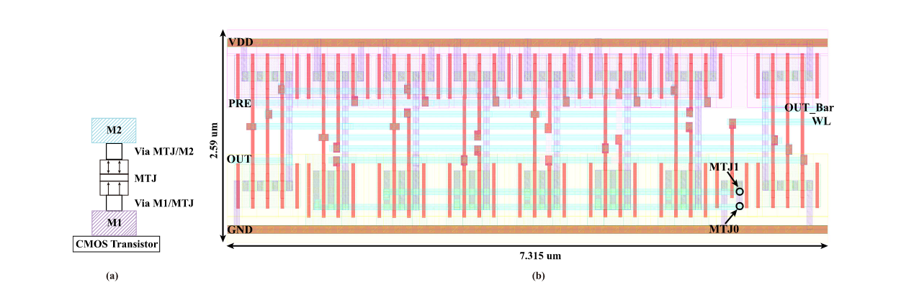
Layout
混合CMOS/MTJ工艺可以用来制造MTJ，因为它们可以嵌入到CMOS电路的上方。如图12所示，MTJ的制造可以在CMOS工艺的后端进行，从第一金属层（M1）开始。在M1和MTJ底电极之间、MTJ顶电极和第二金属层（M2）之间添加接触。

